Slide 1
Prawo karne materialne
Typizacja przestępstw
dr Alicja Limburska

Slide 2
Typizacja
Typizacja przestępstw to sposób ustawowego opisu zachowań ludzkich, które ustawodawca uznaje za przestępstwa.
Typ czynu zabronionego to konkretne zachowanie, którego opis zawarty w przepisie karnym (→ część szczegółowa k.k., ustawy szczególne)
Najmniejsze elementy ustawowego opisu czynu zabronionego – w ramach powyższych kategorii – to znamiona.
W praktyce opis czynu to zdanie oznajmujące, a poszczególne znamiona to poszczególne gramatyczne części składowe zdania.
Na opis czynu zabronionego składają się cztery kategorie znamion:
podmiot
strona podmiotowa
przedmiot ochrony
strona przedmiotowa

Slide 3
Typizacja czynu dokonywana jest poprzez „wydobycie w ustawowym opisie czynu jego cech istotnych”. Powinna ona wskazywać wszystkie cechy czynu decydujące o zawartości jego bezprawia i uzasadniające jego karalność. Powinna ona pozwolić na wyodrębnienie jednej kategorii zachowań od innych.
Znamiona określające typ czynu zabronionego mają w zasadzie charakter ustawowy w tym znaczeniu, iż wymagają wyraźnego opisania w ustawie karnej (funkcja gwarancyjna). Nie wszystkie jednak znamiona wyrażone są wprost w tekście ustawy karnej – znamiona takie jak dobro będące przedmiotem zamachu czy naruszenie reguł postępowania z dobrem prawnym bardzo często nie są wymienione w przepisie, ale w doktrynie przyjmuje się, że stanowią one niewysłowiony wprost lecz konieczny element opisu typu.

Slide 4
Podmiot czynu zabronionego
Podmiotem może być tylko człowiek.
Zdolność do bycia podmiotem zależy od dojrzałości psychicznej, a zatem od wieku. Przyjmuje się w doktrynie, że uzasadnione jest to nieponoszeniem winy przez osoby o nieukształtowanej psychice (Wróbel, Zoll, Pohl).
Co do zasady granica wieku to 17 lat – osoba młodsza to nieletni.
Sposób określenia podmiotu w przepisie:
„kto” – przestępstwo powszechne
np. „kto będąc uprawniony do głosowania” – przestępstwo indywidualne
Przestępstwo indywidualne właściwe – możliwe do popełnienia wyłącznie zawsze tylko przez osoby mające określoną cechę (np. art. 301, 161)
Przestępstwo indywidualne niewłaściwe – możliwe do popełnienia w typie podstawowym przez każdego, a tylko w typie podstawowym tylko przez osobę o określonych w przepisie właściwościach

Slide 5
KAZUS:
Maturzystka zaszła w ciążę wraz ze swoim kolegą z klasy. Zdecydowała się urodzić dziecko, choć było jej bardzo ciężko – spotkała się z potępieniem w szkole, a na dodatek rodzice jej chłopaka wyrzucili go z domu. Ojciec dziecka zdecydował się być świadkiem porodu. Było to dla niego szokujące przeżycie, był przerażony przebiegiem porodu oraz faktem, że musi skądś wziąć pieniądze na utrzymanie dziecka. Dziecko przyszło na świat zdrowe.
Nie mogąc poradzić sobie z całokształtem sytuacji, która na niego spadła, kilka dni później ojciec dziecka wyniósł je potajemnie ze szpitala i zabił.

Slide 6

Art. 10 § 1 Na zasadach określonych w tym kodeksie odpowiada ten, kto popełnia czyn zabroniony po ukończeniu 17 lat.
§ 2. Nieletni, który po ukończeniu 15 lat dopuszcza się czynu zabronionego określonego w art. 134, art. 148 § 1, 2 lub 3, art. 156 § 1 lub 3, art. 163 § 1 lub 3, art. 166, art. 173 § 1 lub 3, art. 197 § 1, 3, 4 lub 5, art. 223 § 2, art. 252 § 1 lub 2 oraz w art. 280, może odpowiadać na zasadach określonych w tym kodeksie, jeżeli okoliczności sprawy oraz stopień rozwoju sprawcy, jego właściwości i warunki osobiste za tym przemawiają, a w szczególności, jeżeli poprzednio stosowane środki wychowawcze lub poprawcze okazały się bezskuteczne.
§ 2a. Nieletni, który po ukończeniu 14 lat, a przed ukończeniem 15 lat, dopuszcza się czynu zabronionego określonego w art. 148 § 2 lub 3, może odpowiadać na zasadach określonych w tym kodeksie, jeżeli okoliczności sprawy oraz stopień rozwoju sprawcy, jego właściwości i warunki osobiste za tym przemawiają oraz zachodzi uzasadnione przypuszczenie, że stosowanie środków wychowawczych lub poprawczych nie jest w stanie zapewnić resocjalizacji nieletniego.
§ 3. W wypadku określonym w § 2 orzeczona kara nie może przekroczyć dwóch trzecich górnej granicy ustawowego zagrożenia przewidzianego za przypisane sprawcy przestępstwo, które nie jest zagrożone karą dożywotniego pozbawienia wolności. W wypadkach określonych w § 2 i 2a sąd może zastosować nadzwyczajne złagodzenie kary.

Slide 7
§ 4. W stosunku do sprawcy, który popełnił występek po ukończeniu lat 17, lecz przed ukończeniem lat 18, sąd zamiast kary stosuje środki wychowawcze, lecznicze albo poprawcze przewidziane dla nieletnich, jeżeli okoliczności sprawy oraz stopień rozwoju sprawcy, jego właściwości i warunki osobiste za tym przemawiają.

Slide 8
Katalog czynów, za które nieletni może odpowiadać na zasadach przewidzianych w kodeksie karnym:
zamach na życie Prezydenta RP, art. 134
zabójstwo oraz jego typy kwalifikowane, art. 148
umyślne spowodowanie ciężkiego uszczerbku na zdrowiu, art. 156
umyślne sprowadzenie zdarzenia powszechnie niebezpiecznego, art. 163
porwanie statku lądowego lub powietrznego, art. 166
spowodowanie katastrofy w komunikacji, art. 173
gwałt zbiorowy lub ze szczególnym okrucieństwem, art. 197 § 3 i § 4
czynna napaść na funkcjonariusza publicznego powodująca ciężki uszczerbek na zdrowiu, art. 223 § 2
wzięcie zakładnika, art. 252
rozbój, art. 280
Wobec sprawcy, który w momencie popełnienia przestępstwa nie ukończył 18 lat, nie orzeka się kary dożywotnego pozbawienia wolności!

Slide 9
KAZUS:
Adam (l.14) oraz Kajetan (l. 17) postanowili zarobić trochę pieniędzy. Uzgodnili, że będą kradli siodełka zaparkowanych na świeżym powietrzu rowerów, a następnie sprzedadzą je na pchlim targu. Chłopcom udało się dokonać już kilkudziesięciu kradzieży, kiedy w końcu zostali złapani przez Policję na gorącym uczynku.
Rozważ ich odpowiedzialność karną.
czy Adam i Kajetan mogą ponieść odpowiedzialność karną?
czy są jakieś argumenty za tym, żeby jej nie ponieśli?
czy ewentualny fakt, że jeden z nich nie może ponieść odpowiedzialności karnej, sprawia, że drugi również pozostanie bezkarny? → art. 21 k.k.!
UWAGA NA WYJĄTEK!
Art.. 21 § 2. Jeżeli okoliczność osobista dotycząca sprawcy, wpływająca chociażby tylko na wyższą karalność, stanowi znamię czynu zabronionego, współdziałający podlega odpowiedzialności karnej przewidzianej za ten czyn zabroniony, gdy o tej okoliczności wiedział, chociażby go nie dotyczyła.
§ 3. Wobec współdziałającego, którego nie dotyczy okoliczność określona w § 2, sąd może zastosować nadzwyczajne złagodzenie kary.

Slide 10
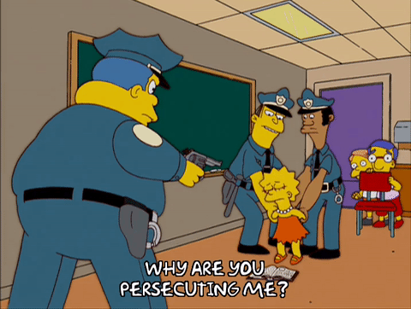
MŁODOCIANY
– sprawca, który w momencie popełnienia przestępstwa nie ukończył 21 lat, a w czasie orzekania w 1. instancji 24 lat
  kara ma mieć przede wszystkim funkcję wychowawczą (art. 54)
  bycie młodocianym jest przesłanką dla fakultatywnego nadzwyczajnego złagodzenia kary (art. 60 § 1)
  obowiązkowy dozór kuratora przy warunkowym zawieszeniu wykonania kary wobec młodocianego sprawcy przestępstwa umyślnego (art. 73 § 2)
  szersze zastosowanie środków probacyjnych

Slide 11
Strona podmiotowa
Znamiona strony podmiotowej odnoszą się do przeżyć wewnętrznych, zachodzących w psychice sprawcy – chodzi o to, co dzieje się w głowie sprawcy.
Kategorie znamion strony podmiotowej:
znamiona dotyczące emocji, motywacji, psychicznego stosunku do ofiary
(np. art. 148 par. 4 k.k.) → fakultatywne
znamiona dotyczące psychicznego nastawienia do naruszenia dobra bądź narażenia go na niebezpieczeństwo → umyślność bądź nieumyślność jest cechą każdego typu czynu!
Zbrodnię można popełnić tylko umyślnie; występek można popełnić także nieumyślnie, jeżeli ustawa tak stanowi!!

Slide 12
Umyślność
sprawca chce popełnić czyn zabroniony
(zamiar bezpośredni)
sprawca przewidując możliwość jego popełnienia godzi się na to
(zamiar ewentualny)
Sednem umyślności jest zamiar sprawcy!!
Niektóre typy skonstruowane są w taki sposób, że możliwe jest ich popełnienie wyłącznie w zamiarze bezpośrednim – jeżeli przepis stanowi, że sprawca chce osiągnąć określony stan rzeczy, należący do znamion, albo działa w określonym celu.
Jeżeli sprawca działa w określonym celu (np. w celu osiągnięcia korzyści majątkowej) – jest to zamiar kierunkowy, będący odmianą zamiaru bezpośredniego.

Slide 13
Warunki umyślności:
sprawca musi być świadom wystąpienia w otaczającej go rzeczywistości wszystkich okoliczności, które są wyrażone w znamionach czynu
Jeżeli ktoś nie wie, że któryś z elementów wystąpił w rzeczywistości – a zatem pozostaje w tym zakresie pod wpływem błędu – nie może popełnić czynu umyślnie. Błąd co do znamienia wyłącza zamiar!
sprawca musi mieć wolę osiągnięcia danego stanu rzeczy lub obojętność woli w przypadku zamiaru ewentualnego
np. art. 278 k.k. → jeśli osoba nie jest świadoma, że rzecz, którą zabiera, należy do innego osoby, nie może popełnić kradzieży! Nie ma ona zamiaru popełnienia przestępstwa.

Slide 14
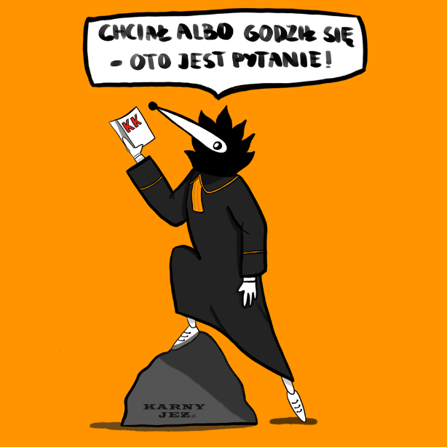
ZAMIAR BEZPOŚREDNI
pełna świadomość, że przy danych okolicznościach podjęcie jakiegoś zachowania musi lub może doprowadzić do popełnienia czynu zabronionego
zachowaniu towarzyszy chęć popełnienia czynu zabronionego
ZAMIAR EWENTUALNY
brak chęci popełnienia czynu zabronionego, nie jest celem sprawcy (zamiar ewentualny występuje zawsze obok jakiegoś zamiaru bezpośredniego)
świadomość sprawcy, że podjęte działanie może wyczerpywać ustawowe znamiona czynu zabronionego
wysoki stopień prawdopodobieństwa, dostrzegany przez sprawcę, że do popełnienia czynu zabronionego dojdzie
zgada sprawcy na skutek podjętego działania w postaci popełnienia czynu zabronionego

Slide 15
Nieumyślność
Art. 9 § 2. Czyn zabroniony popełniony jest nieumyślnie, jeżeli sprawca nie mając zamiaru jego popełnienia, popełnia go jednak na skutek niezachowania ostrożności wymaganej w danych okolicznościach, mimo że możliwość popełnienia tego czynu przewidywał albo mógł przewidzieć.
świadoma nieumyślność – kiedy sprawca jest świadom tego, że zachowuje się nieostrożnie
nieświadoma nieumyślność – kiedy sprawca nie jest świadom nieostrożności swojego zachowania, mimo że powinien sobie to uświadomić

Slide 16
brak zamiaru popełnienia czynu zabronionego → sprawca nie chce popełnienia czynu, ani się na to nie godzi, a mimo to on następuje (proces decyzyjny sprawcy jest wadliwy)
niezachowanie wymaganej w danych okolicznościach ostrożności → okoliczność ta nie charakteryzuje strony podmiotowej, lecz przedmiotową i jest warunkiem przypisania nie tylko typów nieumyślnych, ale wszystkich czynów zabronionych!
związek przyczynowy pomiędzy nieostrożnością a realizacją znamion typu
przewidywanie lub możliwość przewidywania popełnienia czynu zabronionego → faktyczne przewidywanie jest możliwe tylko w przypadku świadomego naruszenia reguł ostrożności (świadoma nieumyślność); powinność przewidywania aktualizuje się w przypadku braku świadomości naruszenia reguł nieostrożności (nieświadoma nieumyślność)
Zasadniczo istotą nieumyślności jest brak zamiaru popełnienia czynu, ponieważ warunki nr 2 – 4, mimo że są wysłowione w art. 9 § 2 k.k., nie odnoszą się tylko do czynów nieumyślnych, lecz są warunkiem przypisania odpowiedzialności za każdy czyn zabroniony!

Slide 17
Kombinowana strona podmiotowa
Art. 9 § 3 Sprawca ponosi surowszą odpowiedzialność, którą ustawa uzależnia od określonego następstwa czynu zabronionego, jeżeli następstwo to przewidywał albo mógł przewidzieć.
nieumyślna realizacja znamion czynu zabronionego kwalifikowane przez nieumyślne następstwa → art. 177 § 2 nieumyślne przestępstwo wypadku drogowego kwalifikowane przez nieumyślne następstwo w postaci śmierci innej osoby lub ciężki uszczerbek na zdrowiu
umyślna realizacja znamion czynu zabronionego kwalifikowana przez umyślne następstwa tego czynu → ma zastosowanie tylko wtedy gdy następstwo nie stanowi realizacji innego typu czynu (np. umyślne następstwo w postaci śmierci człowieka to automatycznie art. 148, do którego znamion taki skutek należy)
umyślna realizacja znamion czynu zabronionego kwalifikowane przez nieumyślne następstwa → art. 156 § 3 umyślne spowodowanie ciężkiego uszczerbku na zdrowiu kwalifikowane przez nieumyślne następstwo w postaci śmierci człowieka

Slide 18
Ustal stronę podmiotową następujących typów czynów zabronionych:
148 § 1 k.k.
201 k.k.
177 § 1 k.k.
173 § 1 i 3 k.k.
173 § 2 i 4 k.k.
156 § 1 k.k.
Które z powyższych czynów o umyślnym charakterze ma swój nieumyślny typ zmodyfikowany?
→ umyślny
→ umyślny
→ nieumyślny
→ umyślno-nieumyślny
→ nieumyślno-nieumyślny
→ umyślny

Slide 19

Przedmiot ochrony
Przedmiotem przestępstwa jest właśnie dobro prawne. Czasami jest ono wskazane wprost w przepisie, a czasami należy je z niego wyinterpretować.
Możemy mówić o dobrach podstawowych (życie, zdrowie, wolność, mienie) i pochodnych (np. bezpieczeństwo w komunikacji).
  ogólny przedmiot ochrony – wszelkie dobra i wartości chronione przez prawo karne
  rodzajowy przedmiot ochrony – konkretny rodzaj chronionego dobra, będący podstawą wyodrębniania rozdziałów k.k. np. wolność
  indywidualny przedmiot ochrony – konkretne dobro chronione w przypadku określonego typu czynu zabronionego, np. wolność słowa

Slide 20
Przestępstwo z naruszenia dobra prawnego – znamieniem czynu jest skutek w postaci naruszenia określonego dobra prawnego (np. art. 278)
Przestępstwo z narażenia dobra prawnego na konkretne niebezpieczeństwo –konkretne niebezpieczeństwo wpisane jest do typizacji jako znamię określające skutek (np. 158 par. 1)
(czyny z powszechnego/indywidualnego narażenia na niebezpieczeństwo)
Przestępstwo z narażenia dobra prawnego na abstrakcyjne niebezpieczeństwo – skutek w postaci niebezpieczeństwa dla dobra nie jest znamieniem czynu; niebezpieczeństwo abstrakcyjne jest bardziej oddalone od skutku niż niebezpieczeństwo konkretne; o kryminalizacji konkretnej kategorii zachować decyduje fakt, że ze znaczną częstotliwością prowadzą one do powstania konkretnego niebezpieczeństwa dla dobra prawnego (np. 263 par. 1)
(przestępstwa formalne są przestępstwami z narażenia abstrakcyjnego!)

Slide 21
Strona przedmiotowa
Znamiona strony przedmiotowej tworzą charakterystykę zachowania sprawcy.
A) Znamię czynnościowe
jest to odpowiednik orzeczenia w zdaniu
czasownik w 3. osobie l. poj. czasu teraźniejszego
może być samo w sobie nacechowane negatywnie („nęka”) albo aksjologicznie neutralne („powoduje”)
może określać działanie bądź zaniechanie sprawcy

Slide 22
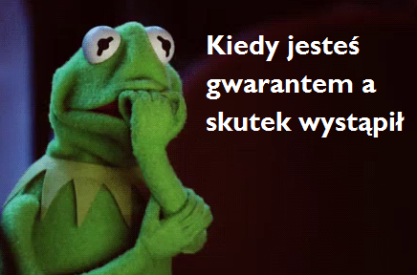
Powszechnie przyjmuje się, że działanie i zaniechanie to dwie postaci czynu – uwaga, ponieważ jest to poważne uproszczenie!
Pamiętać należy, że działanie obiektywnie istnieje, natomiast zaniechanie nie należy do sfery bytu. Zaniechanie nie istnieje samo przez siebie, a jedynie w relacji do pewnych oczekiwań wobec podmiotu, które przybierają postać obowiązków na nich nałożonych. Zaniechanie to stan bezczynności odnoszony do ciążącego w danej sytuacji obowiązku działania – współistnieje z normą nakładającą obowiązek.
Art. 2. Odpowiedzialności karnej za przestępstwo skutkowe popełnione przez zaniechanie podlega ten tylko, na kim ciążył prawny, szczególny obowiązek zapobiegnięcia skutkowi (→ gwarant).
Gwarant – osoba, na której ciąży prawny, szczególny obowiązek zapobiegnięcia skutkowi; może on wynikać z przepisu prawa, orzeczenia, umowy, dobrowolnego przyjęcia na siebie obowiązku

Slide 23
B) Okoliczności modalne
okoliczności, które ubogacają opis zachowania sprawcy oraz zawartość jego bezprawia
dotyczą czasu, miejsca, sposobu popełnienia czynu, lub jeszcze innych parametrów zachowania sprawcy
nie występują we wszystkich typach czynów zabronionych
zwykle składają się na zmodyfikowane typy przestępstw
PRZYKŁAD:
Kto zabija człowieka | typ podstawowy
Kto zabija człowieka ze szczególnym okrucieństwem | typ zmodyfikowany kwalifikowany
Kto zabija człowieka na jego żądanie i pod wpływem współczucia dla niego | typ zmodyfikowany uprzywilejowany

Slide 24
C) Naruszenie reguł postępowania z dobrem prawnym (reguł ostrożności)
reguły te ustalają sposób obchodzenia się z dobrami prawnymi
mają na celu określenie takiego sposobu postępowania z dobrem prawnym, który nie powoduje powstania nieakceptowalnego społecznie niebezpieczeństwa jego naruszenia
oparte są na wiedzy kauzalnej o świecie
mogą być skodyfikowane (np. zasady BHP, prawo o ruchu drogowym) albo nie
D) Skutek
każda zmiana, którą swoim działaniem powoduje sprawca
fizyczna zmiana w świecie zewnętrznym, ale również skutek niematerialny w postaci sprowadzenie niebezpieczeństwa dla dobra
E) Związek przyczynowy pomiędzy naruszeniem reguł a skutkiem
czy sprawca spowodował wystąpienie skutku?
wybrane najważniejsze teorie związku przyczynowego

Slide 25
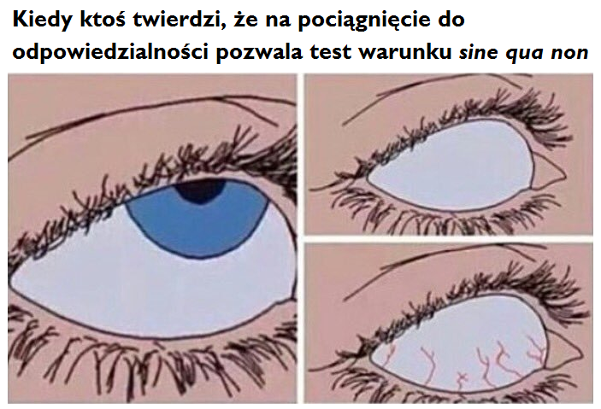
WYBRANE TEORIE PRZYCZYNOWOŚCI
teoria warunku sine qua non (teoria ekwiwalencji, teoria warunkowości) – przyczyną jest każdy warunek, którego nie da się wyeliminować bez równoczesnego wyeliminowania skutku; obiektywna przyczynowość sięga bardzo daleko od skutku; rozważanie co by było gdyby ma sens dopiero wtedy, gdy znamy już wartość kauzalna poszczególnych ogniw łańcucha kauzalnego i tym samym wiemy już, co jest przyczyną → WADLIWA

Slide 26
teoria adekwatnego związku przyczynowego – więź kauzalna między A i B zachodzi tylko wtedy, gdy zwykle, typowo, przeciętnie zdarzenie A prowadzi do wystąpienia zdarzenia B (wyklucza regres ad infinitum oraz całkowicie nietypowe powiązania kauzalne) → popularna w orzecznictwie SN
teoria warunku właściwego (teoria warunku odpowiadającego empirycznie potwierdzonej prawidłowości) – A stanowi przyczynę czasowo późniejszego B, jeśli zgodnie z dostrzeganą w otaczającym świecie prawidłowością przyczynową oba te konkretne zdarzenia dadzą się uporządkować i połączyć w łańcuch następujących po sobie zmian (szukamy empirycznego prawa przyczynowego, które wyjaśnia przebieg zdarzeń) → A. Zoll, J. Giezek

Slide 27
Czy wystarczy, ażeby czyn A nosił wszystkie cechy wynikające ze znamion określonego typu czynu zabronionego, aby powiedzieć, że A był sprawcą tego czynu?
Oczywiście, że nie!

Slide 28
W przypadku przestępstw skutkowych zbytnim uproszczeniem byłoby powiedzenie, że każda osoba, która swoim zachowaniem przyczyniła się do wystąpienia skutku, jest odpowiedzialna za tenże skutek!
KAZUS:
Marian spędził wieczór na imieninach wujka Janusza. Po zakończeniu zakrapianej zabawy zgodził się odwieźć do domu jedną ze swoich kuzynek, której nie zraził fakt, że Marian ledwo stał na nogach. Podczas drogi powrotnej do rodzinnego miasta rozpętała się burza. Nagle piorun uderzył w pobliskie drzewo, które runęło na drogę – prosto na samochód Mariana. W nieszczęśliwym wypadku zginęła kuzynka Mariana. Mężczyzna co prawda przeżył, ale prokurator postawił mu zarzut popełnienia czynu z art. 177 § 2 k.k. Oceń poprawność kwalifikacji.
czy Marian naruszył reguły ostrożności?
czy gdyby Marian był trzeźwy, również doszłoby do wypadku?
czy to zachowanie Mariana przesądziło o wypadku?
czy można przyjąć, że Marian spowodował wypadek ze skutkiem śmiertelnym czy tylko dopuścił się prowadzenia pojazdu mechanicznego pod wpływem alkoholu?

Slide 29
WARUNKI ODPOWIEDZIALNOŚCI ZA SKUTEK
Podmiot naruszył reguły ostrożności
Zachowanie podmiotu stworzyło nieakceptowalnie wysokie ryzyko tego, że dobro prawne zostanie naruszone bądź narażone na niebezpieczeństwo
Wystąpienie skutku w postaci naruszenia dobra bądź narażenia go na niebezpieczeństwo było obiektywnie przewidywalne
W przypadku zgodnego z prawem zachowania alternatywnego skutek z bardzo wysokim prawdopodobieństwem by nie wystąpił
Nie doszło do włączenia się osoby trzeciej – nie ma kolizji odpowiedzialności za skutek
  nie doszło do samonarażenia się pokrzywdzonego
  pokrzywdzony nie zaakceptował grożącego niebezpieczeństwa
  nikt inny w ramach swoich obowiązków nie powinien był uchylić niebezpieczeństwa (np. lekarz, ratownik medyczny)
  Innymi słowy – niebezpieczeństwo dla dobra prawnego, którego autorem jest podmiot A, musi zmaterializować się w postaci przestępnego skutku.

Slide 30
Przywołane kryteria noszą nazwę kryteriów obiektywnego przypisania skutku.
Na ich temat więcej w podręczniku:
Bojarski, Giezek Sienkiewicz, str. 108-113
Wróbel, Zoll, str. 198-205

Slide 31
KAZUS:
Henryk z Krzysztofem poróżnili się w kwestiach związanych z polską ligą piłki nożnej. Emocje szybko sięgnęły zenitu, a mężczyźni przeszli do rękoczynów. Na swoje i Krzysztofa nieszczęście Henryk przez lata trenował boks. Precyzja jego ciosów zwaliła adwersarza z nóg tak pechowo, że Krzysztof uderzył się o krawężnik. Świadkowie zajścia natychmiast wezwali pogotowie i Krzysztof niezwłocznie został przewieziony do szpitala. Tam okazało się, że Krzysztof wymaga poważnej aczkolwiek typowej operacji. Choć zabieg został przeprowadzony sprawnie i bez komplikacji, ku zdumieniu wszystkich nazajutrz mężczyzna już nie żył. Okazało się, że operacja, która powinna była uratować jego życie, z uwagi na błąd chirurga była fatalna w skutkach.
Oceń odpowiedzialność karną Henryka.

